Slide 1

一个简约的文学书籍交流推荐网站
城北书苑
SE2020-G10小组

Slide 2
目录
1
课题介绍
2
可行性分析
3
功能实现
4
参考文献
5
小组成员及分工

Slide 3
1
课题介绍
1、项目背景
随着人们物质生活水平的提高，对精神文明建设的需求愈发热烈。
鉴于如今大多数书籍网站鱼龙混杂，有较多网络小说、社科类书籍、工具书充斥在书籍市场，对于爱好文学的读者，本网站聚焦于纯文学书籍，并提供一个此类书籍交流、选购的平台。
2、项目目标
网站能够向用户推荐文学领域热门书籍与新书，用户可以搜索书籍，查看其简介，浏览其他读者的书评，参与讨论，发表看法。并可下单购买书籍。
3、目标用户
任何对文学类书籍有兴趣的人

Slide 4
1
课题介绍
4、具体功能^{[3]}
用户模块：用户登录、注册，个人主页、个人动态、书单，社交
书籍模块：搜索书籍，书籍推荐，查看书评，查看书摘
作家模块：搜索作家，查看作品
社区模块：用户动态分享交流

Slide 5
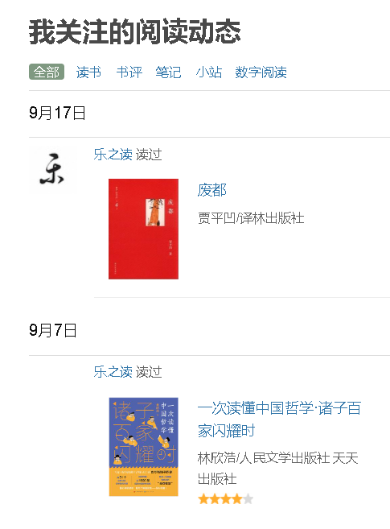
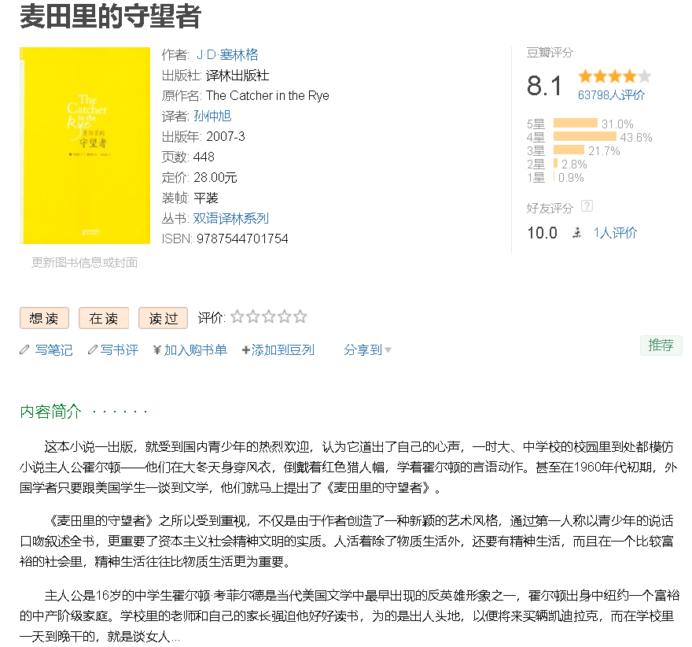
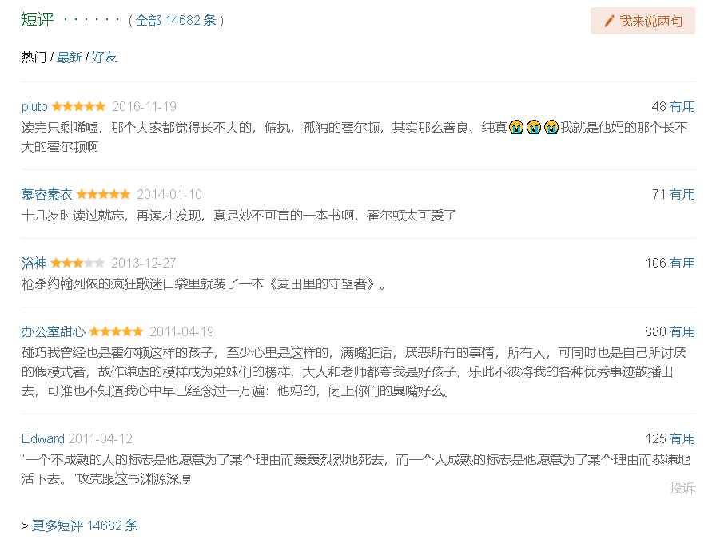
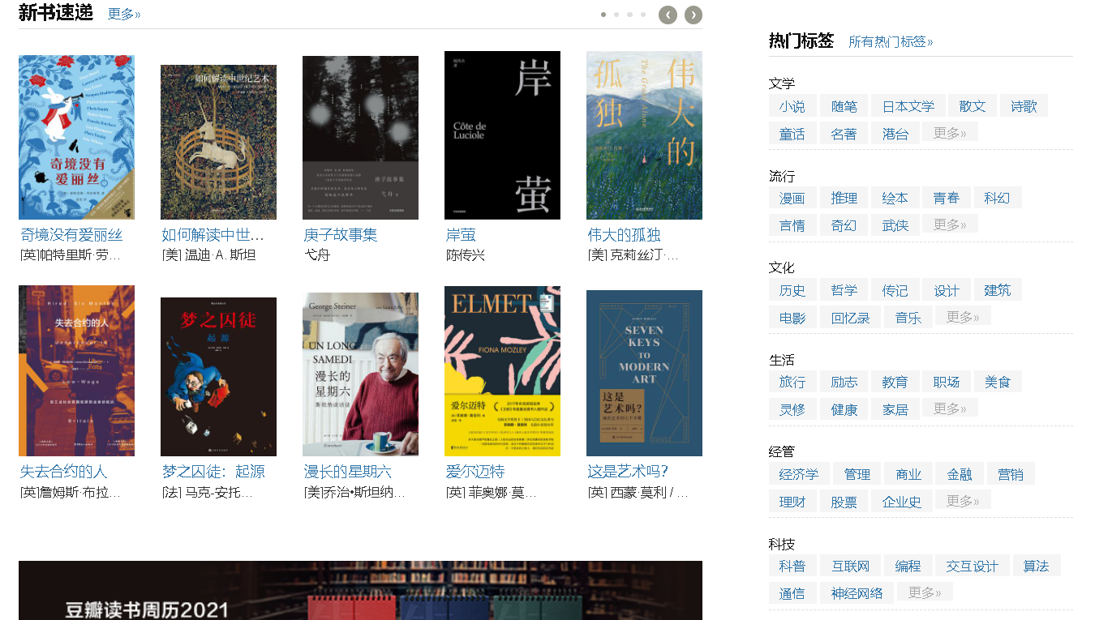

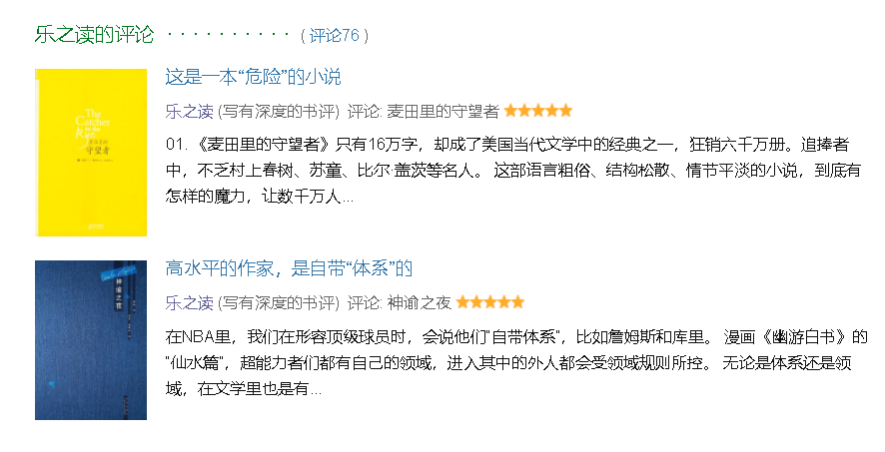

Slide 6
可行性分析
2
方案比较：项目可以由多种形式实现，小程序、app、网站皆可。
选择网站形式的理由：小组成员有一定web开发基础，但是不了解APP开发，所以采用web形式能节省学习成本。采用当前比较主流的技术栈来实现，相关技术在后面有所提及。
1.技术可行性
2.经济可行性
开发成本主要在服务器的租用，学生能够享有更优惠的折扣。
3.操作可行性
网站的操作方式符合类似网站用户的操作习惯。

Slide 7
功能实现
3
采用B/S模式^{[1]}
前端实现：利用Vue框架
后端实现：利用springboot 框架/SSM框架 ^{[2]}
web应用服务器软件：Tomcat
数据库： Mysql + Redis
代码管理：github
推荐算法：基于协同过滤的推荐算法^{[4]}

Slide 8
参考文献
4
[1]陈新博,段飞志.基于B/S架构下的慕课平台设计与实现[J].数码世界,2020(09):256-258.
[2]耿庆阳. 基于Spring Boot与Vue的电子商城设计与实现[D].西安石油大学,2020.
[3]豆瓣网站 https://book.douban.com/
[4]陈豪. 个性化推荐方法在高校图书馆书目推荐中的应用研究[D].贵州财经大学,2019.

Slide 9
小组成员及分工
5
沈瑞杰 31801310（组长） 选题、策划 80
黄文涛 31801309 ppt制作、查找文献 80
梅一枝 31801320 ppt制作、策划 80

Slide 10
THANKS

